Slide 1

Chuyên đề 4(CE) Lập trình Ô Tô
Thiết kế và triển khai hệ thống giám sát tốc độ, vòng tua máy và trạng thái trên xe ô tô
Sinh viên thực hiện: Võ Văn Tuấn
Trần Anh Tuấn
Nguyễn Duy Đại Thạch
Hoàng Minh Nghĩa Trương Đắc Trường
Giảng viên hướng dẫn: TS.Nguyễn Vũ Anh Quang

Slide 2
MỤC TIÊU ĐỀ TÀI
Mục tiêu của dự án là xây dựng một hệ thống giám sát và hiển thị thông số của xe thông qua việc kết nối phần cứng (ESP32) và phần mềm (Qt):
- Thông tin hiển thị trên giao diện:
Tốc độ (Speed): Đo tốc độ xe, đơn vị km/h.
Vòng tua máy (RPM): Đo tốc độ quay của động cơ, đơn vị vòng/phút.
ODO (Odometer): Quá trình di chuyển tổng, tính từ khi xe bắt đầu chạy.
Trip: Quá trình di chuyển trong một chuyến đi cụ thể.
Trạng thái số (Gear): Hiển thị trạng thái hộp số của xe (Tiến/Lùi).
- Giao tiếp giữa phần mềm và phần cứng:
UART → USB: Giao tiếp cổng nối tiếp giữa phần mềm Qt trên PC và vi điều khiển ESP32.
Lưu và cập nhật ODO: Dữ liệu quãng đường được lưu và cập nhật liên tục, không bị mất sau mỗi lần reset hoặc tắt nguồn.

Slide 3
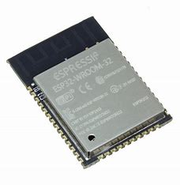
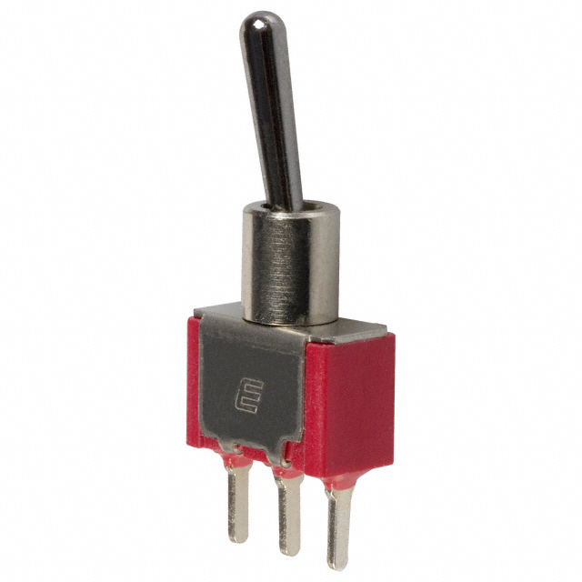
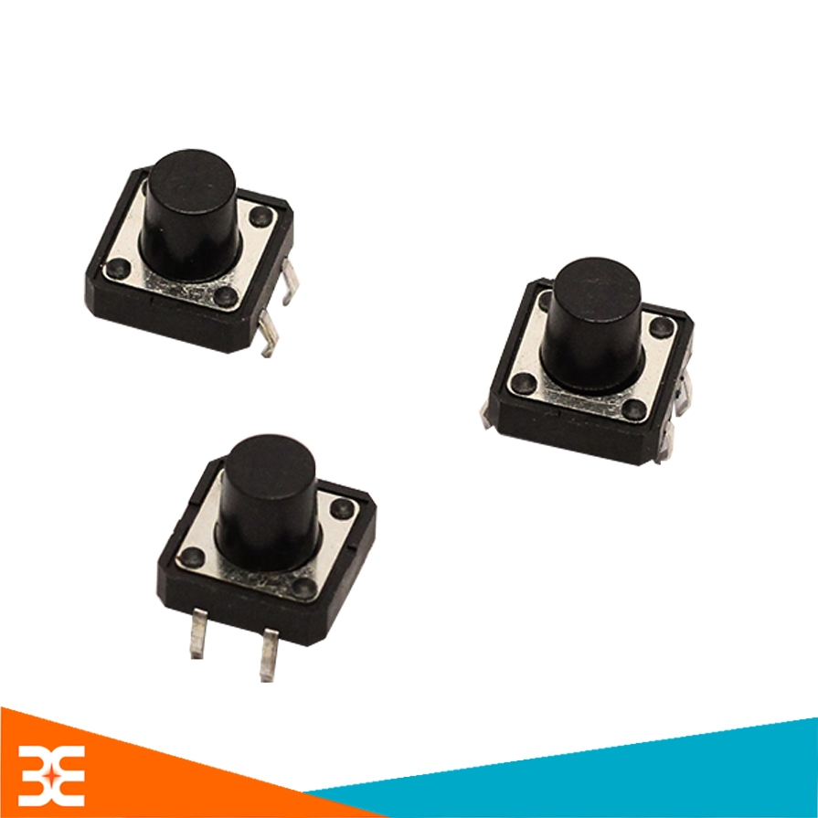
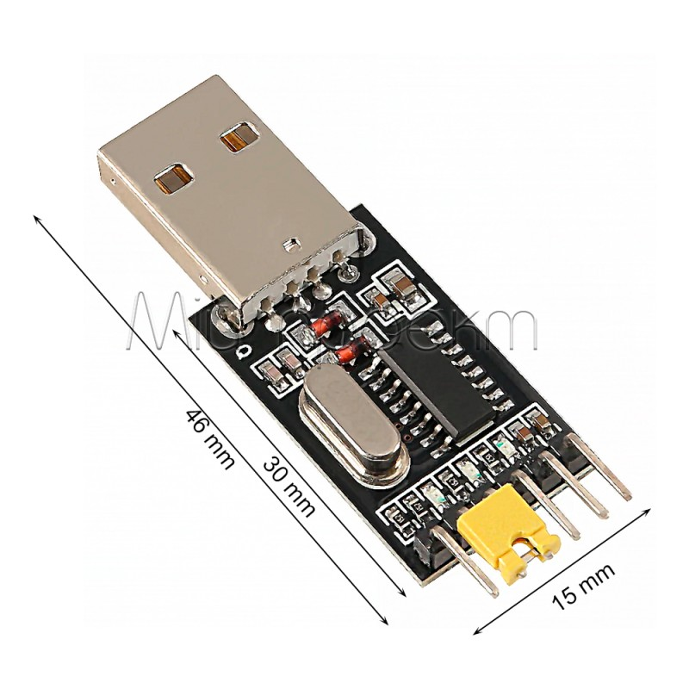
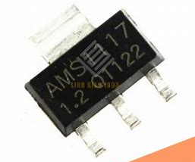
PHẦN CỨNG SỬ DỤNG
Xây dựng mạch phần cứng: Hãy đi sâu vào các thành phần làm cho hệ thống của chúng ta hoạt động:
ESP32-WROOM32: Bộ xử lý trung tâm để xử lý dữ liệu
Chiết áp : Dùng để mô phỏng tốc độ và vòng tua của động cơ.
Cần gạt: Chuyển số tiến hoặc lùi
Nút ODO / Trip: Reset dữ liệu quãng đường hoặc trip.
Kết nối USB TTL: Truyền dữ liệu sang máy tính.
Các thành phần bổ sung: IC ổn áp AMS1117, điện trở, tụ điện và đầu nối để ổn định

Slide 4
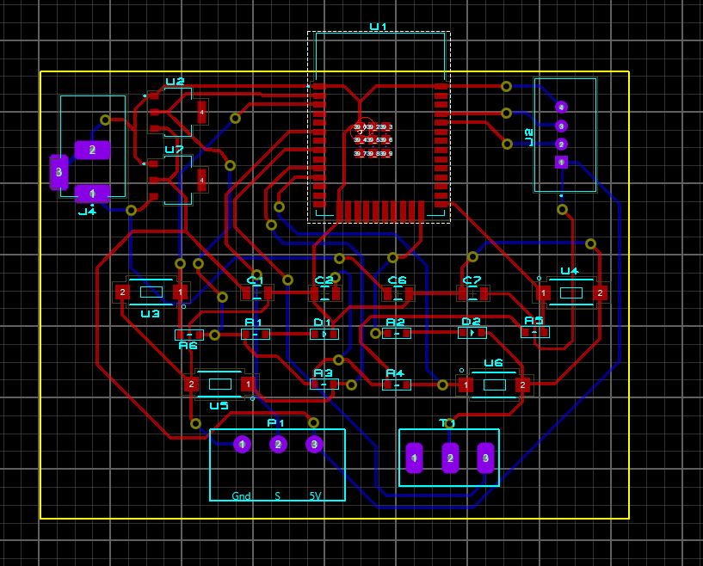
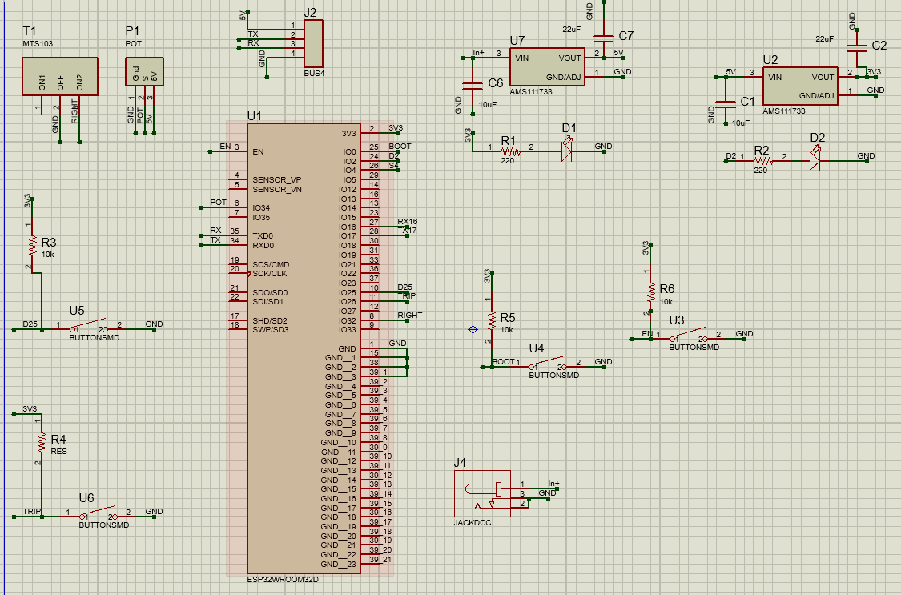
THIẾT KẾ PCB VÀ SƠ ĐỒ MẠCH
Mạch in
Sơ đồ nguyên lý

Slide 5
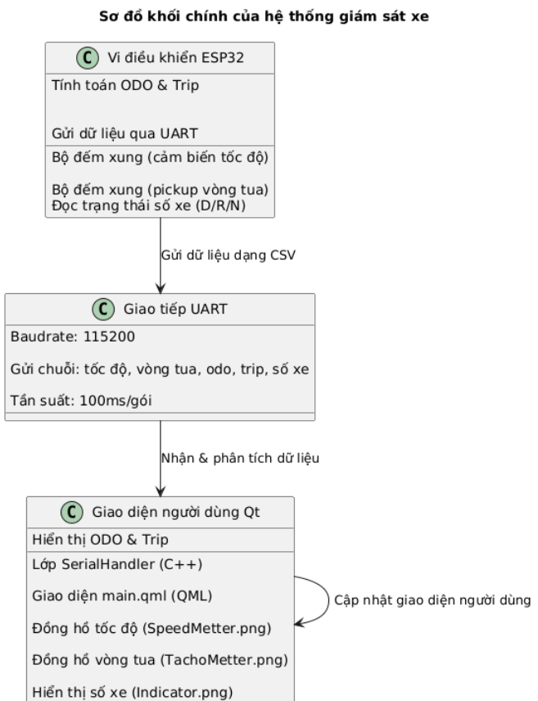
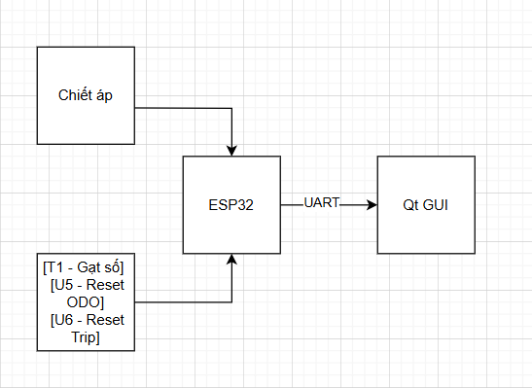
SƠ ĐỒ KHỐI

Slide 6
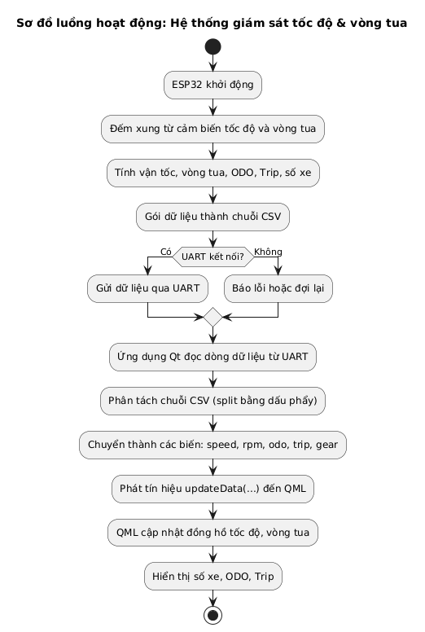
SƠ ĐỒ LUỒNG

Slide 7
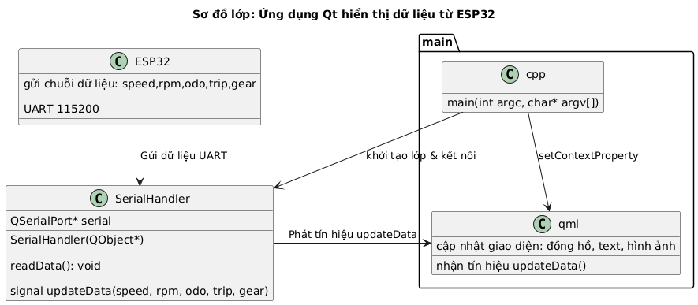
SƠ ĐỒ LỚP

Slide 8
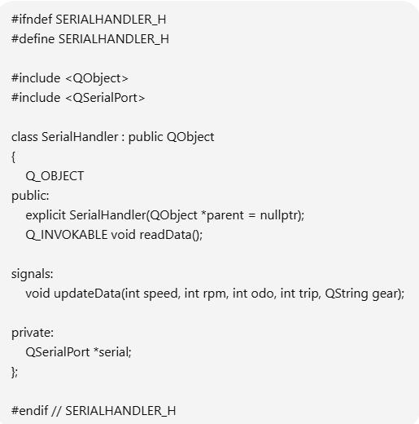
Giao tiếp Serial giữa ESP32 và ứng dụng Qt
Đây là code của file header dùng để giao tiếp giữa esp32- và QT
Cấu trúc cơ bản của header File
#ifndef SERIALHANDLER_H #define SERIALHANDLER_H
#define SERIALHANDLER_H
Đây là include guard: ngăn không cho file bị include nhiều lần trong quá trình biên dịch.
#include <QObject>
#include <QSerialPort>
QObject: Lớp cơ sở cho tất cả các đối tượng trong Qt (hỗ trợ signal/slot).
QSerialPort: Lớp để giao tiếp với cổng nối tiếp (serial) – dùng để giao tiếp với ESP32.
class SerialHandler : public QObject
Kế thừa từ QObject để dùng signal/slot.
Lớp này chịu trách nhiệm xử lý kết nối và đọc dữ liệu từ ESP32 qua UART.
explicit SerialHandler(QObject *parent = nullptr);
Hàm khởi tạo. explicit tránh lỗi khi gán ngầm.
parent dùng để quản lý vòng đời đối tượng trong Qt.
Q_INVOKABLE void readData();
Q_INVOKABLE: cho phép hàm này gọi từ QML.
Dùng để đọc và xử lý dữ liệu nhận được từ ESP32 (qua Serial).
signals:
void updateData(int speed, int rpm, int odo, int trip, QString gear);
Đây là signal để phát dữ liệu mới vừa đọc được cho QML.
Dữ liệu gồm: speed, rpm, odo, trip, cần số
Luồng hoạt động
ESP32 gửi dữ liệu dạng chuỗi qua Serial (ví dụ: 45,3,12,5,D).
SerialHandler đọc dữ liệu qua readData().
Phân tích chuỗi, chuyển thành int và QString.
Phát tín hiệu updateData(...).
Giao diện QML nhận được dữ liệu và cập nhật các đồng hồ hiển thị.

Slide 9
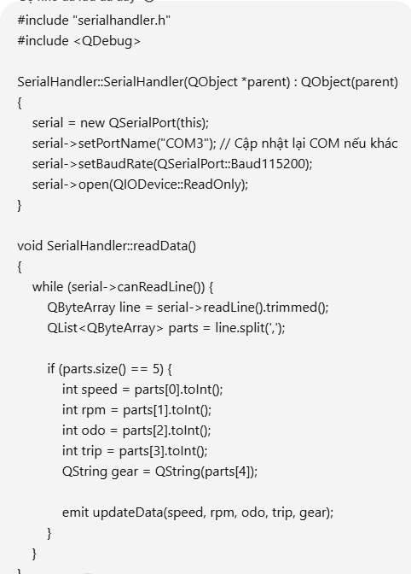
Giao tiếp Serial giữa ESP32 và ứng dụng Qt
Đây là code của file cpp dùng để giao tiếp giữa esp32- và QT
Cấu trúc cơ bản của cpp File
#include "serialhandler.h"
#include <QDebug>
serialhandler.h: Khai báo lớp.
QDebug: Cho phép in debug ra terminal (sử dụng qDebug()).
Hàm khởi tạo SerialHandler::SerialHandler
serial = new QSerialPort(this): Khởi tạo đối tượng Serial với this là cha để quản lý bộ nhớ.
setPortName("COM3");//Chỉ định cổng COM (thường là COM3–COM10 tùy máy). Cần khớp với ESP32 khi kết nối.
setBaudRate(...);//Tốc độ truyền, phải khớp với Serial.begin(115200) trên ESP32.
open(QIODevice::ReadOnly); //Mở cổng ở chế độ chỉ đọc.
Hàm readData
while (serial->canReadLine())//Kiểm tra nếu Serial có dòng mới (kết thúc bằng \n)
serial->readLine().trimmed()//Đọc dòng, loại bỏ khoảng trắng hoặc \r\n dư
line.split(',’)//Tách chuỗi thành danh sách theo dấu phẩy (,), định dạng từ ESP32: speed,rpm,odo,trip,gear
if (parts.size() == 5)//Đảm bảo có đủ 5 phần tử hợp lệ
toInt(), QString(...)//Chuyển đổi sang kiểu phù hợp
emit updateData(...)//Phát tín hiệu đến QML, truyền các giá trị đo được
Tổng luồng hoạt động
ESP32 gửi chuỗi định dạng CSV.
Qt readData() được gọi mỗi frame/tick (có thể từ QTimer hoặc readyRead()).
Nếu có dòng hợp lệ, tách và phát tín hiệu.
QML xử lý tín hiệu updateData(...) và cập nhật UI.

Slide 10
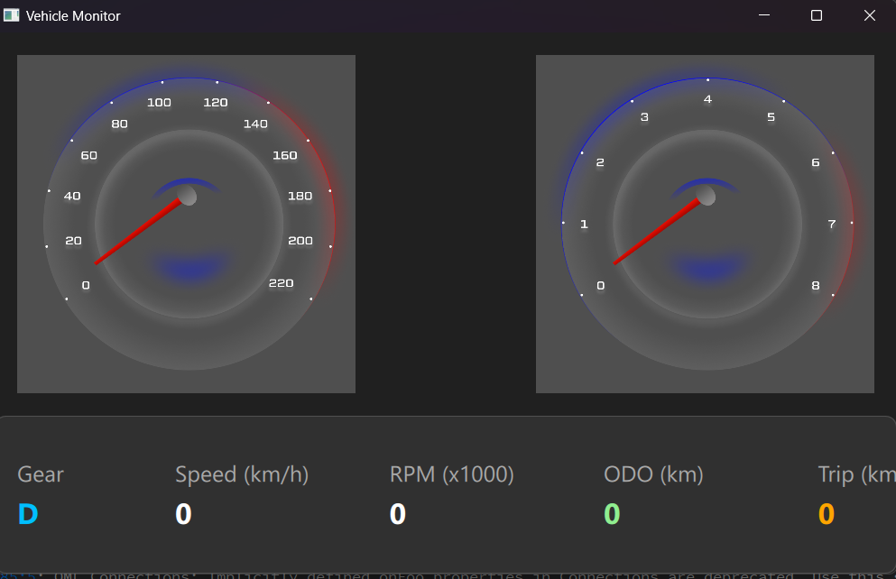
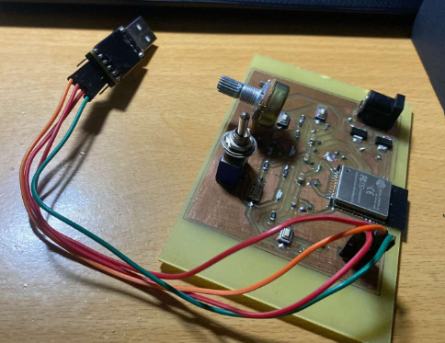
KẾT QUẢ ĐẠT ĐƯỢC
Thiết kế hoàn thành hệ thống:

